Slide 1

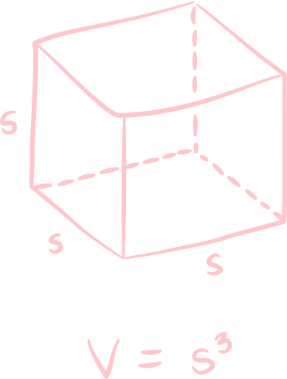
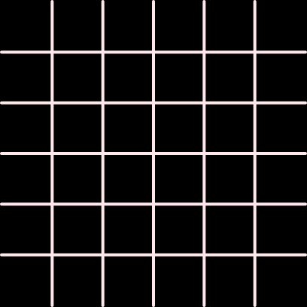

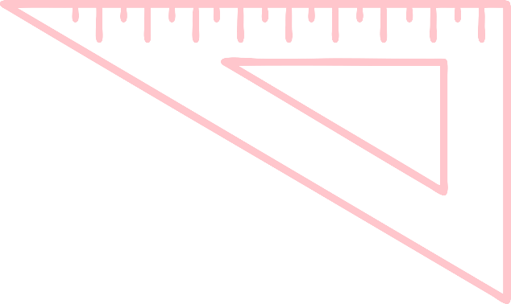

CHÀO MỪNG CÁC EM
ĐẾN VỚI TIẾT HỌC
HÔM NAY!

Slide 2
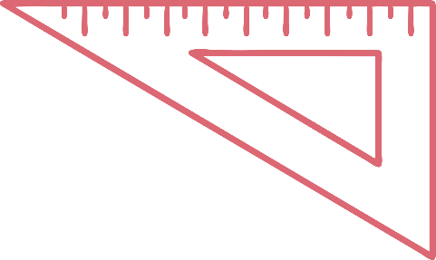
BÀI TẬP CUỐI CHƯƠNG VII

Slide 3

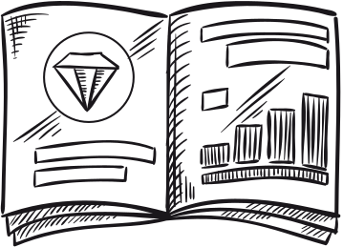


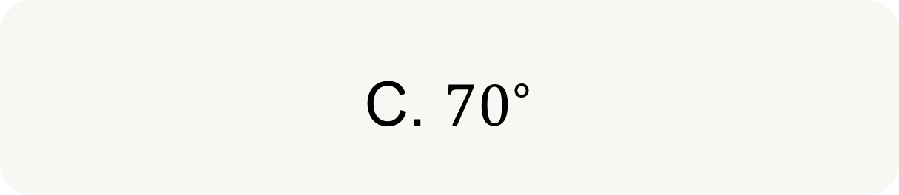
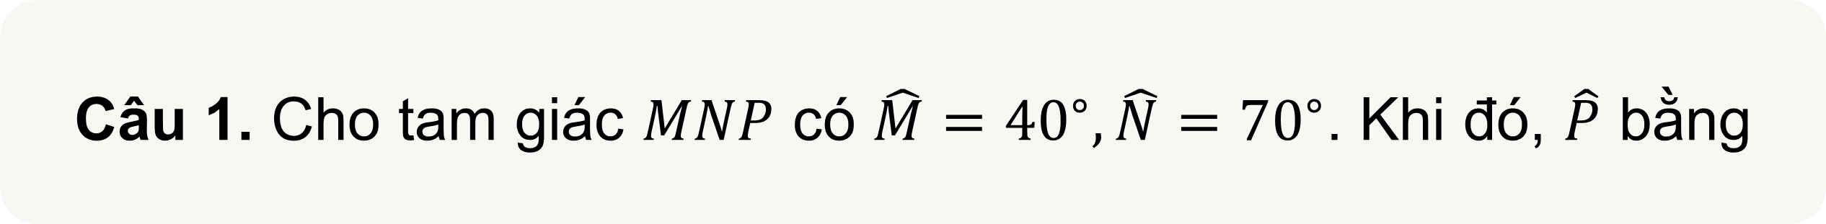
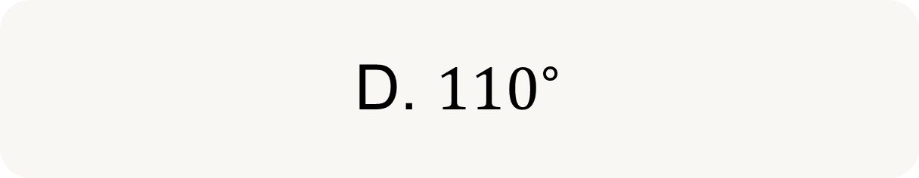
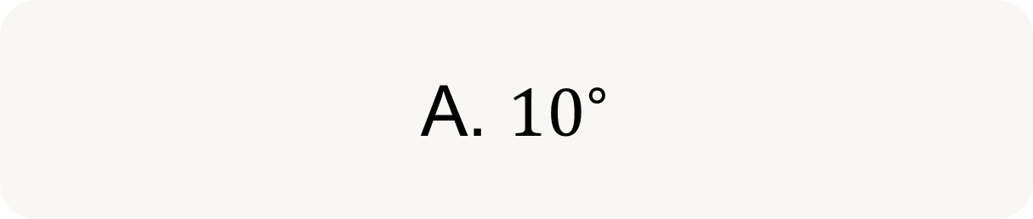
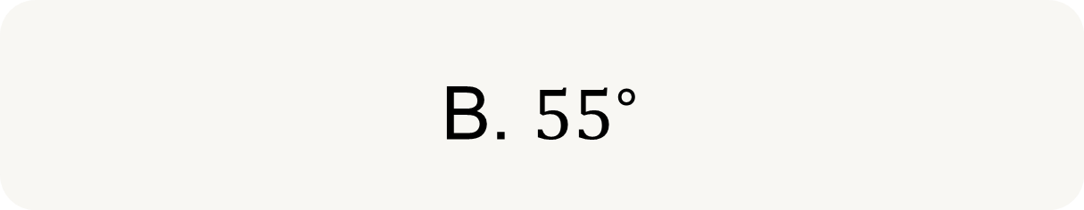
TRÒ CHƠI TRẮC NGHIỆM
Câu 1. Cho tam giác $MNP$ có $\hat{M}={40}^{∘},\hat{N}={70}^{∘}$. Khi đó, $\hat{P}$ bằng
A. ${10}^{∘}$
C. ${70}^{∘}$
B. ${55}^{∘}$
D. ${110}^{∘}$
GV chọn đáp án đúng bằng cách bấm vào từng ô đáp án

Slide 4
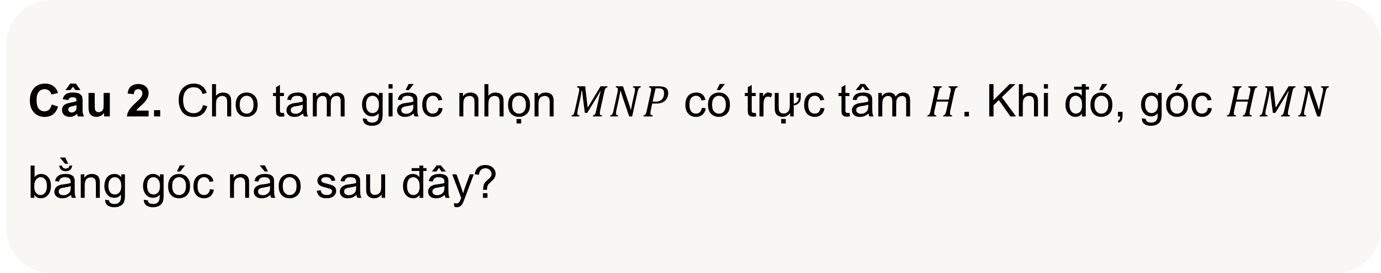
TRÒ CHƠI TRẮC NGHIỆM
Câu 2. Cho tam giác nhọn $MNP$ có trực tâm $H$. Khi đó, góc $HMN$ bằng góc nào sau đây?
A. Góc HPN
C. Góc MPN
B. Góc NMP
D. Góc NHP

Slide 5
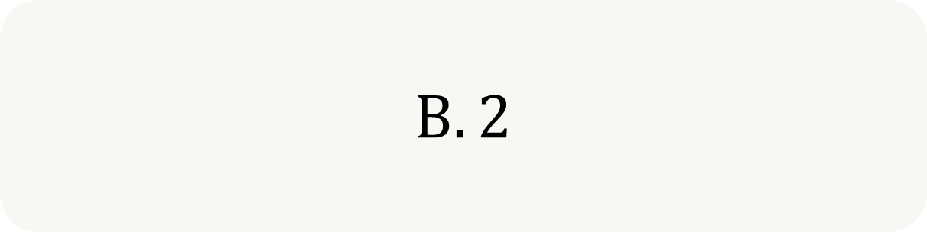
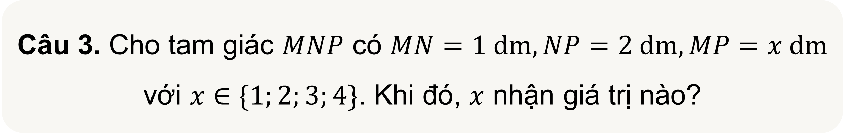
TRÒ CHƠI TRẮC NGHIỆM
Câu 3. Cho tam giác $MNP$ có $MN=1 dm,NP=2 dm,MP=x dm$ với $x∈\{1;2;3;4\}$. Khi đó, $x$ nhận giá trị nào?
A. 1
C. 3
$$B.2$$
D. 4

Slide 6
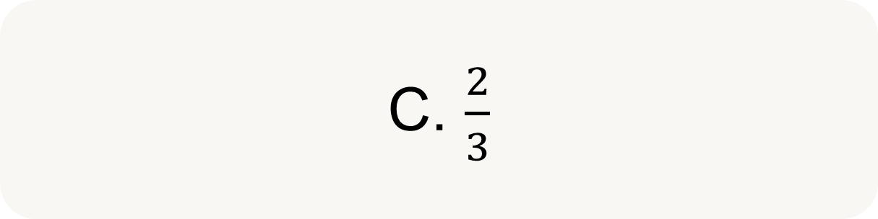
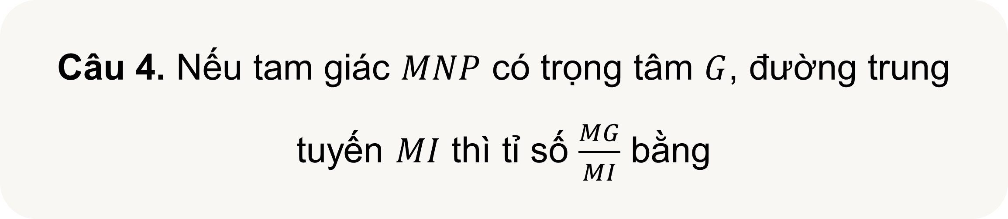
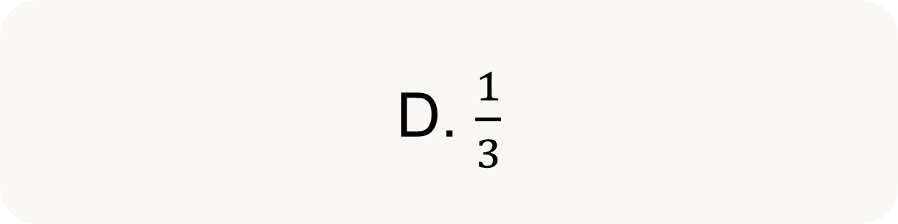
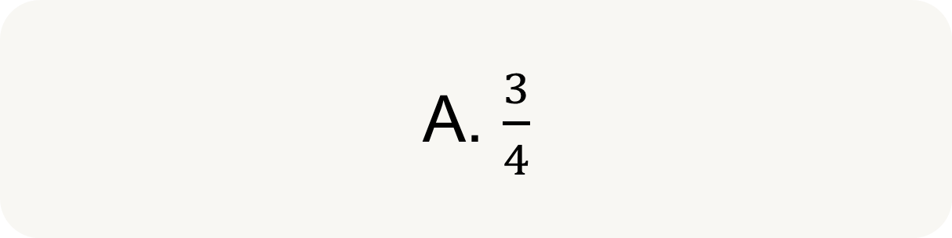
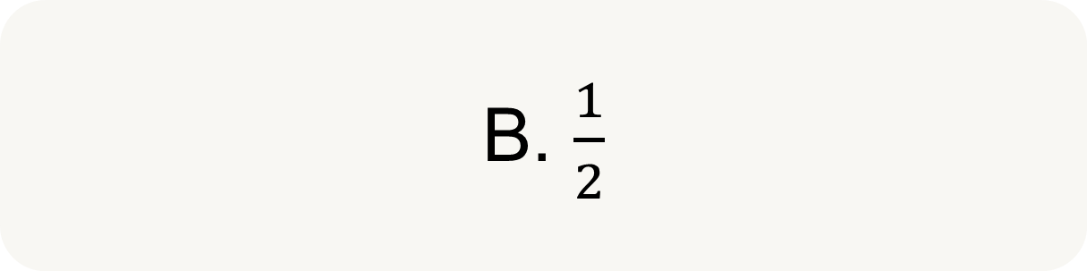
TRÒ CHƠI TRẮC NGHIỆM
Câu 4. Nếu tam giác $MNP$ có trọng tâm $G$, đường trung tuyến $MI$ thì tỉ số $\frac{MG}{MI}$ bằng
A. $\frac{3}{4}$
C. $\frac{2}{3}$
B. $\frac{1}{2}$
D. $\frac{1}{3}$

Slide 7
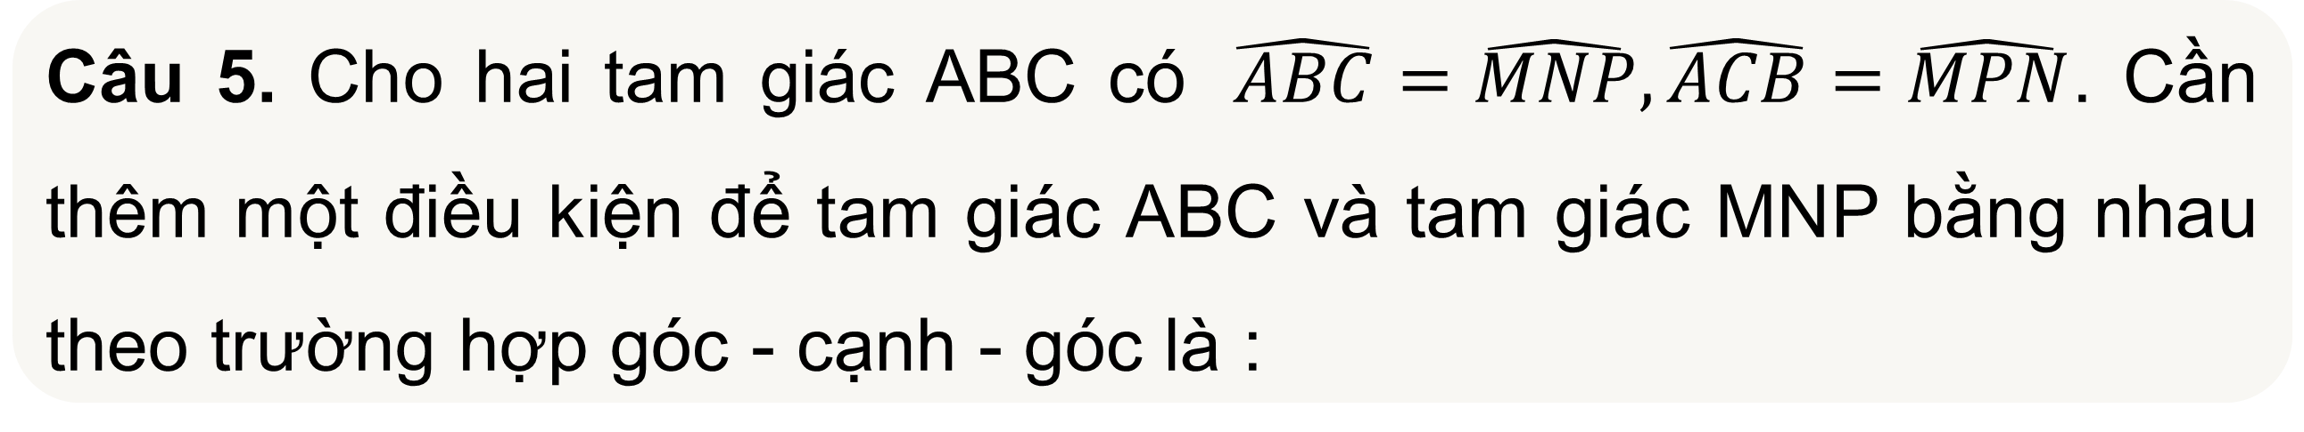
TRÒ CHƠI TRẮC NGHIỆM
Câu 5. Cho hai tam giác ABC có $\hat{ABC}=\hat{MNP},\hat{ACB}=\hat{MPN}$. Cần thêm một điều kiện để tam giác ABC và tam giác MNP bằng nhau theo trường hợp góc - cạnh - góc là :
A. AC = MN
B. AB = MP
C. BC = NP
D. AB = MN

Slide 8
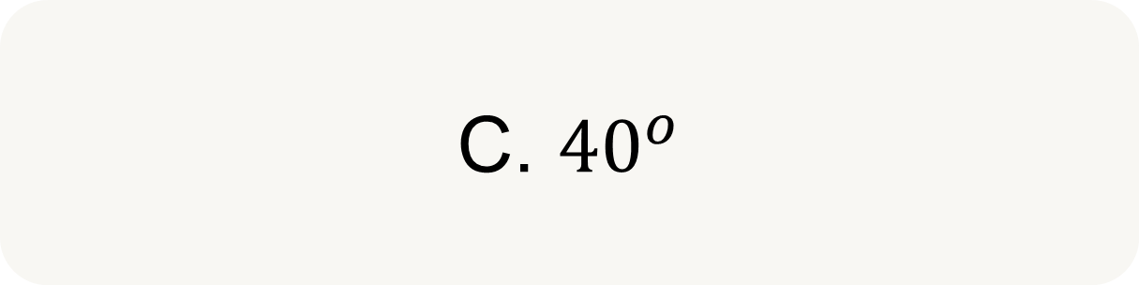
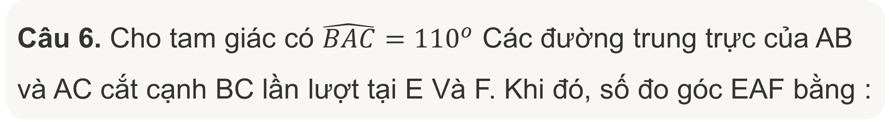
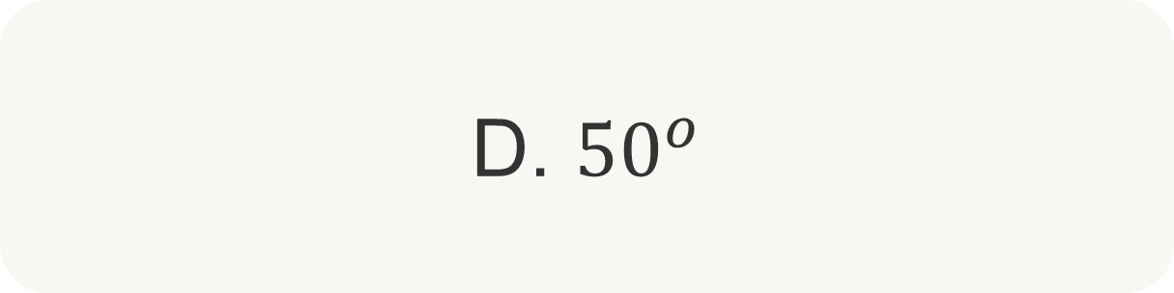
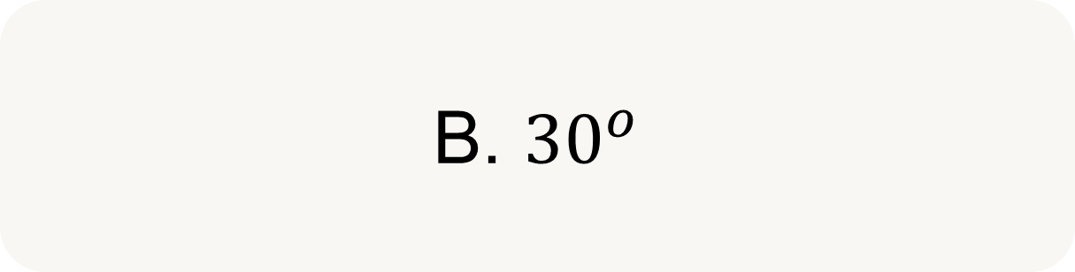
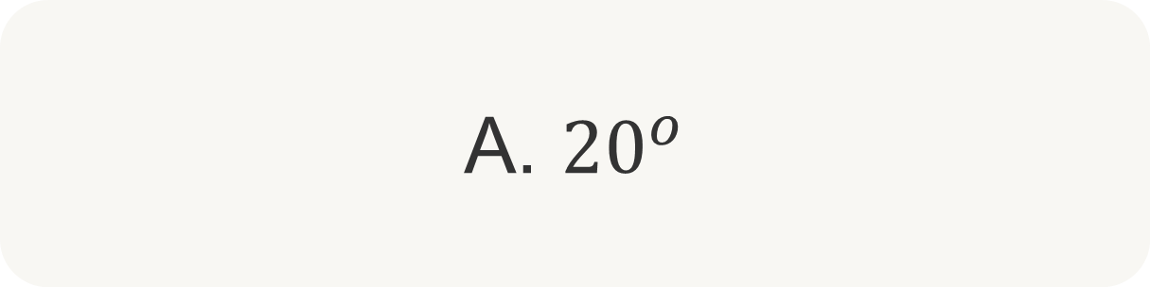
TRÒ CHƠI TRẮC NGHIỆM
Câu 6. Cho tam giác có $\hat{BAC}=110^{o}$ Các đường trung trực của AB và AC cắt cạnh BC lần lượt tại E Và F. Khi đó, số đo góc EAF bằng :
A. $20^{o}$
C. $40^{o}$
B. $30^{o}$
D. $50^{o}$

Slide 9
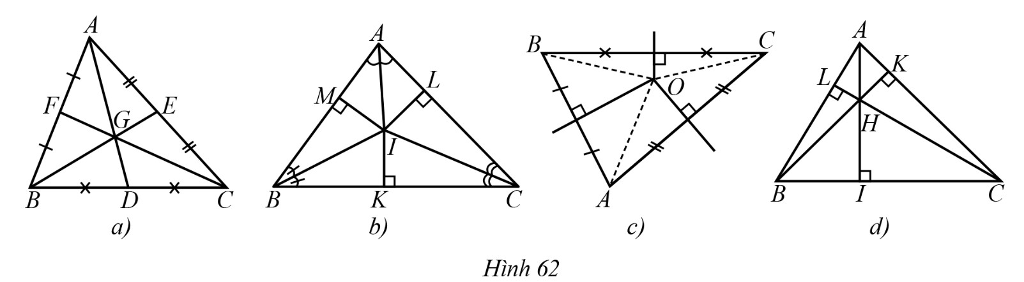
TRÒ CHƠI TRẮC NGHIỆM
Câu 7. Trong các hình 62a, 62b, 62c, 62d, hình nào có điểm cách đều các đỉnh của tam giác đó?
A. Hình 62a
B. AB = MP
C. BC = NP
D. AB = MN

Slide 10
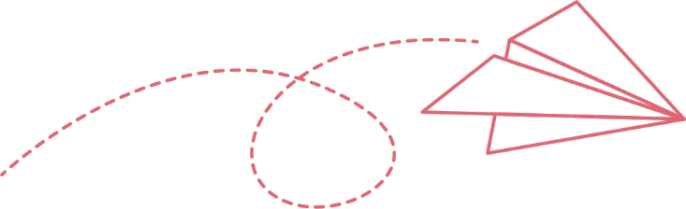


HOẠT ĐỘNG NHÓM
Vẽ sơ đồ tổng kết kiến thức chương với các nội dung:
Tổng các góc trong một tam giác.
Quan hệ giữa góc và cạnh đối diện trong tam giác.
Bất đẳng thức tam giác.
Hai tam giác bằng nhau.
Các trường hợp bằng nhau của hai tam giác.
Tam giác cân.

Slide 11
HOẠT ĐỘNG NHÓM
Vẽ sơ đồ tổng kết kiến thức chương với các nội dung:
Đường vuông góc và đường xiên.
Đường trung trực của đoạn thẳng.
Tính chất của các đường đồng quy trong tam giác: đường trung tuyến, đường phân giác, đường trung trực, đường cao.

Slide 12
LUYỆN TẬP

Slide 13
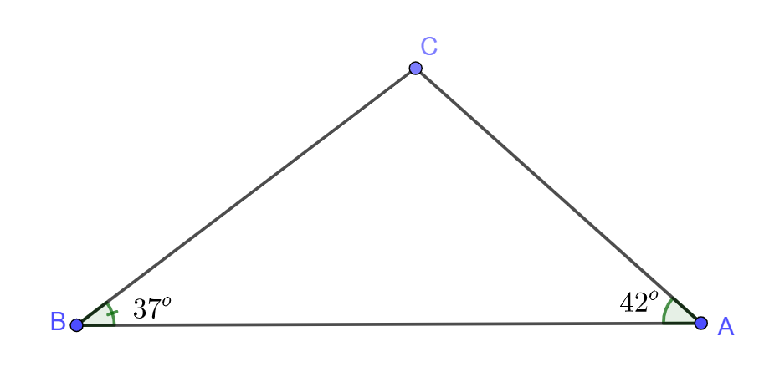

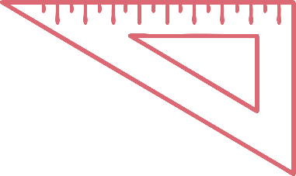
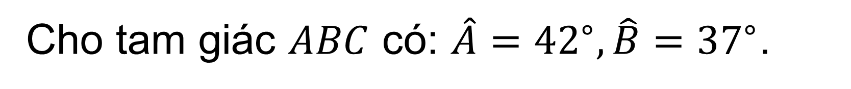
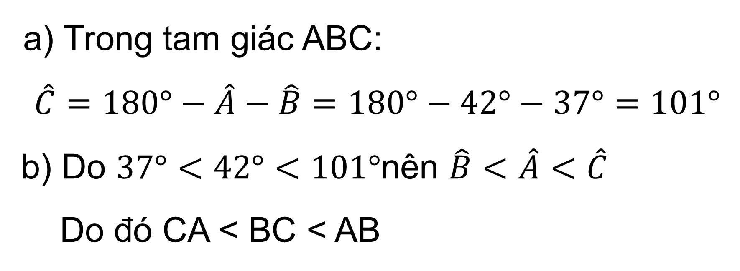
Bài 1. (SGK – trang 119)
Cho tam giác $ABC$ có: $\hat{A}={42}^{∘},\hat{B}={37}^{∘}$.
a) Tính $\hat{C}$. b) So sánh độ dài các cạnh $AB,BC,CA$.
Giải
a) Trong tam giác ABC:
$$\hat{C}=180°−\hat{A}−\hat{B}=180°−42°−37°=101°$$
b) Do $37°<42°<101°$nên $\hat{B}<\hat{A}<\hat{C}$
Do đó CA < BC < AB

Slide 14

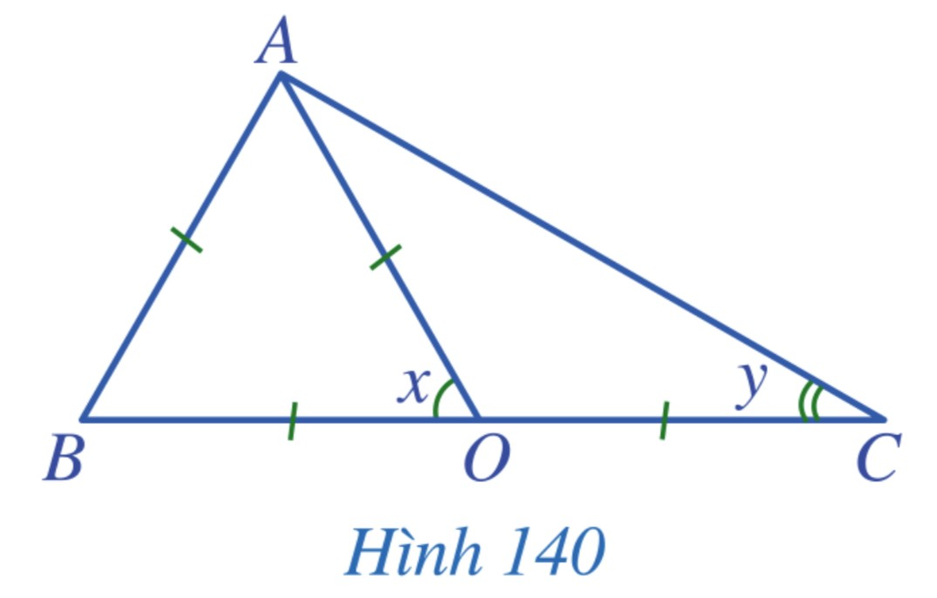


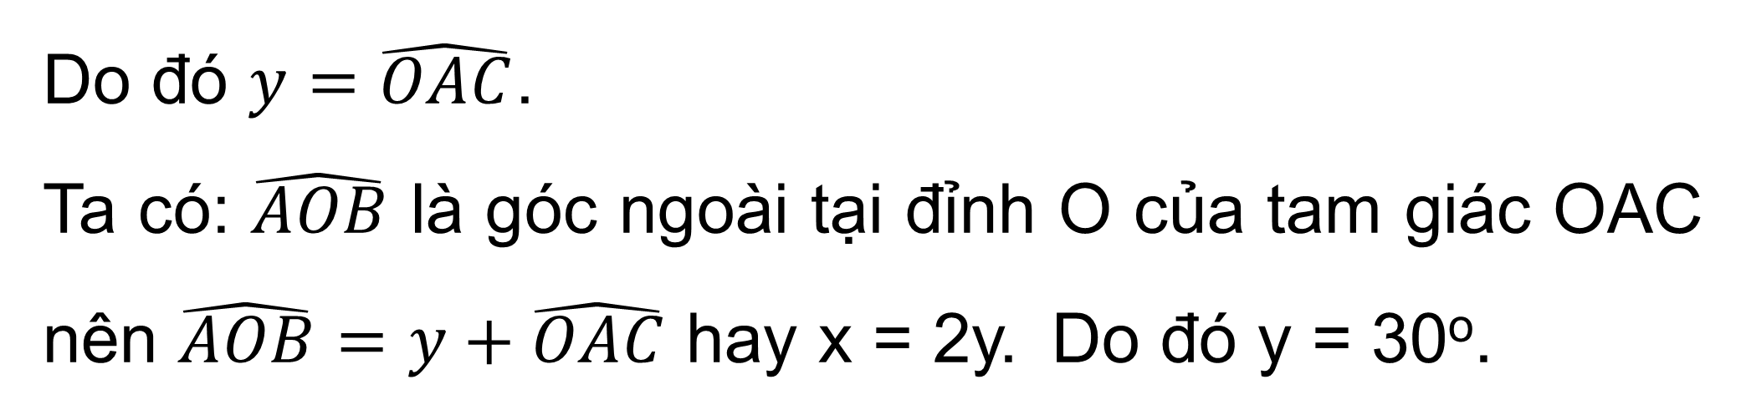
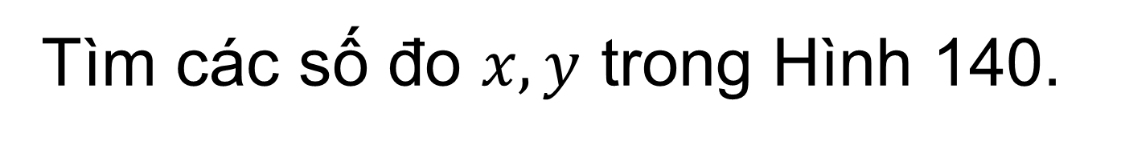
Bài 2. (SGK – trang 119)
Tìm các số đo $x,y$ trong Hình 140.
Giải
Tam giác ABO có OA = AB = BO nên tam giác ABO đều.
Do đó x = 60°.
Tam giác OAC có OA = OC nên tam giác OAC cân tại O.
Do đó $y=\hat{OAC}$.
Ta có: $\hat{AOB}$ là góc ngoài tại đỉnh O của tam giác OAC nên $\hat{AOB}=y+\hat{OAC}$ hay x = 2y. Do đó y = 30º.

Slide 15


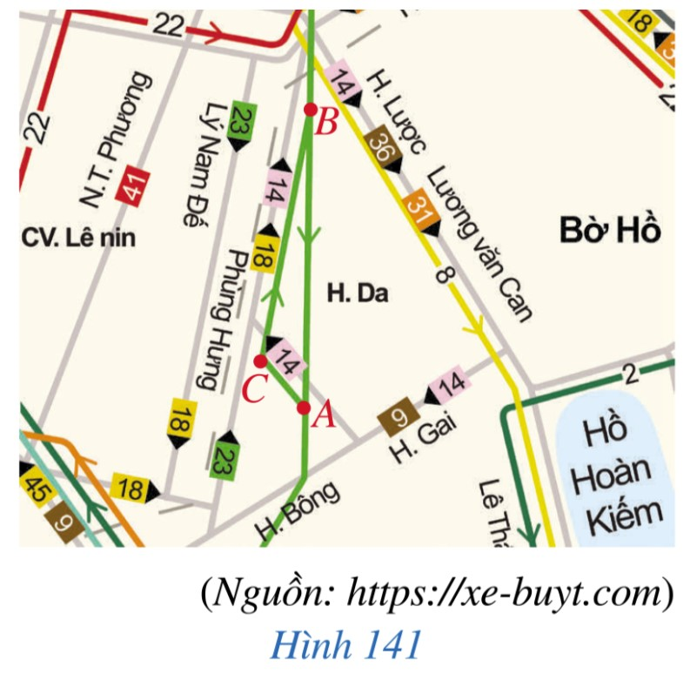

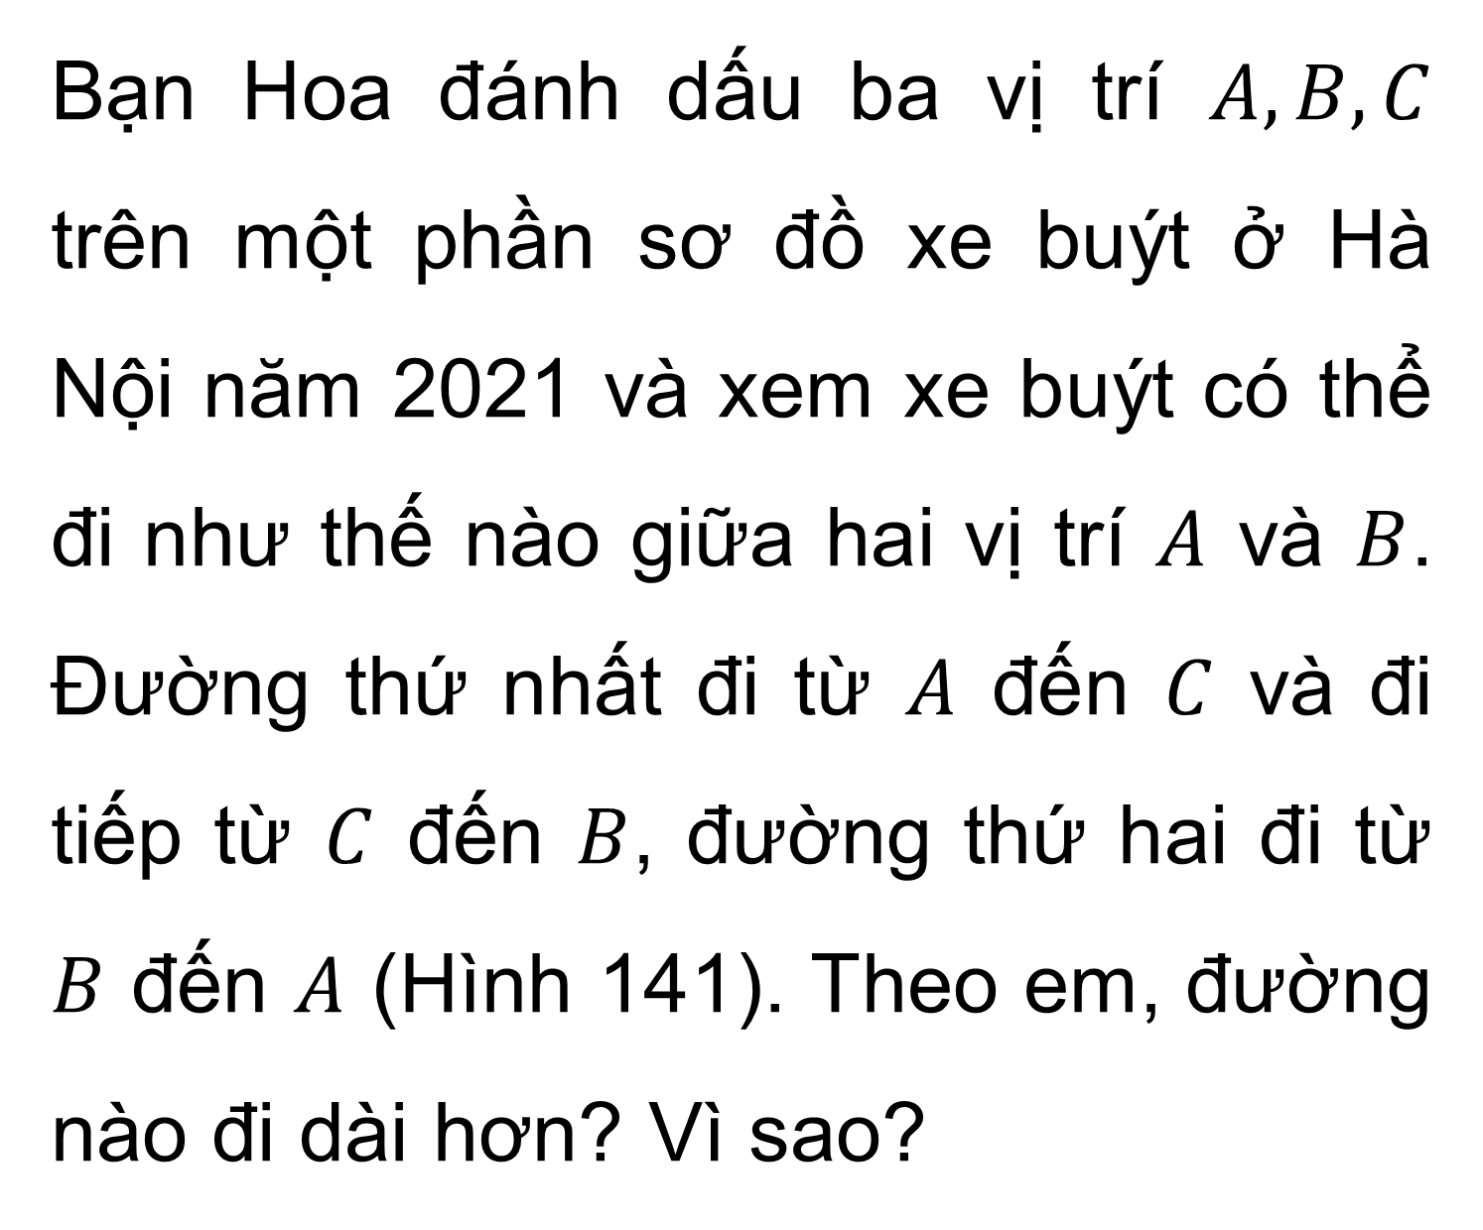
Bài 3. (SGK – trang 119)
Bạn Hoa đánh dấu ba vị trí $A,B,C$ trên một phần sơ đồ xe buýt ở Hà Nội năm 2021 và xem xe buýt có thể đi như thế nào giữa hai vị trí $A$ và $B$. Đường thứ nhất đi từ $A$ đến $C$ và đi tiếp từ $C$ đến $B$, đường thứ hai đi từ $B$ đến $A$ (Hình 141). Theo em, đường nào đi dài hơn? Vì sao?

Slide 16
Giải
Ba vị trí A, B, C tạo thành ba đỉnh của tam giác ABC.
Khi đó trong tam giác ABC:
AB < AC + CB
Vậy đường thứ nhất dài hơn đường thứ hai.

Slide 17
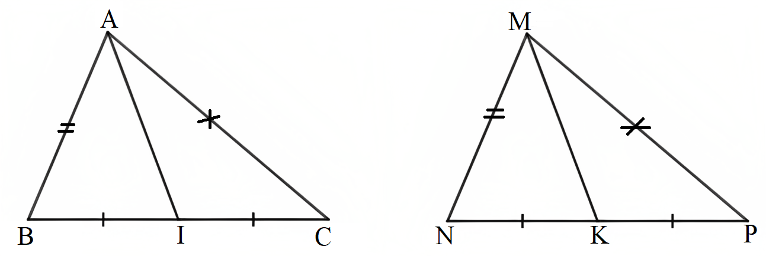

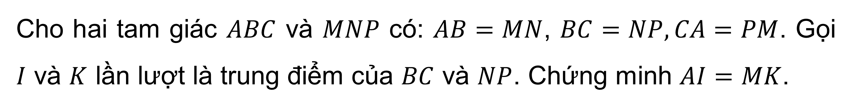
Bài 4. (SGK – trang 119)
Cho hai tam giác $ABC$ và $MNP$ có: $AB=MN$, $BC=NP,CA=PM$. Gọi $I$ và $K$ lần lượt là trung điểm của $BC$ và $NP$. Chứng minh $AI=MK$.

Slide 18
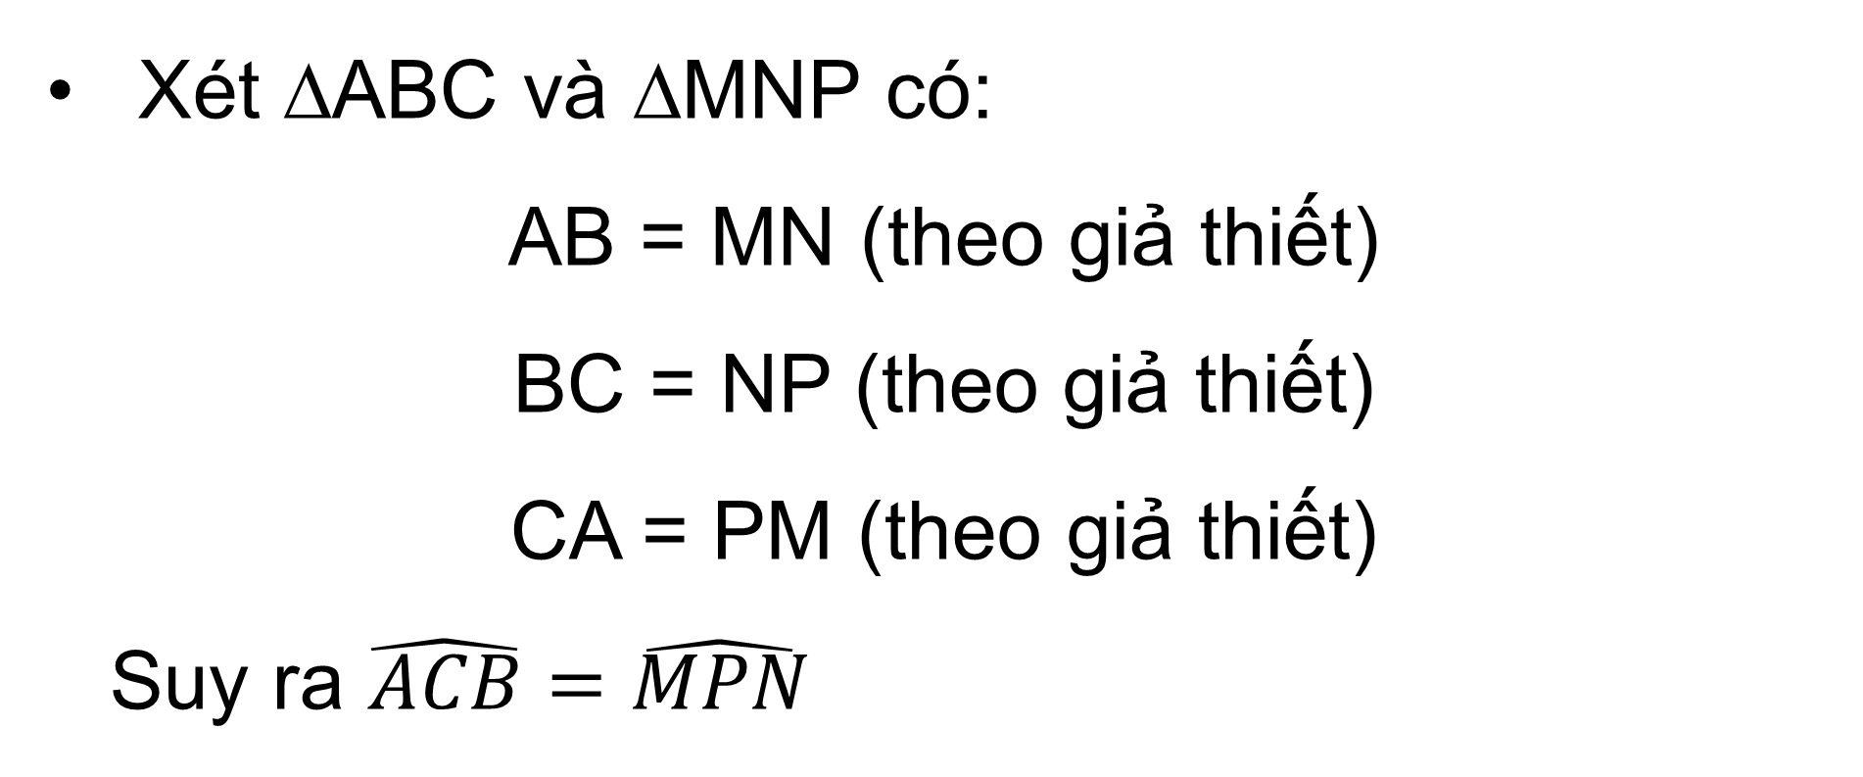
Giải
Xét ∆ABC và ∆MNP có:
AB = MN (theo giả thiết)
BC = NP (theo giả thiết)
CA = PM (theo giả thiết)
Suy ra $\hat{ACB}=\hat{MPN}$
Do đó ∆ABC = ∆MNP (c - c - c)

Slide 19
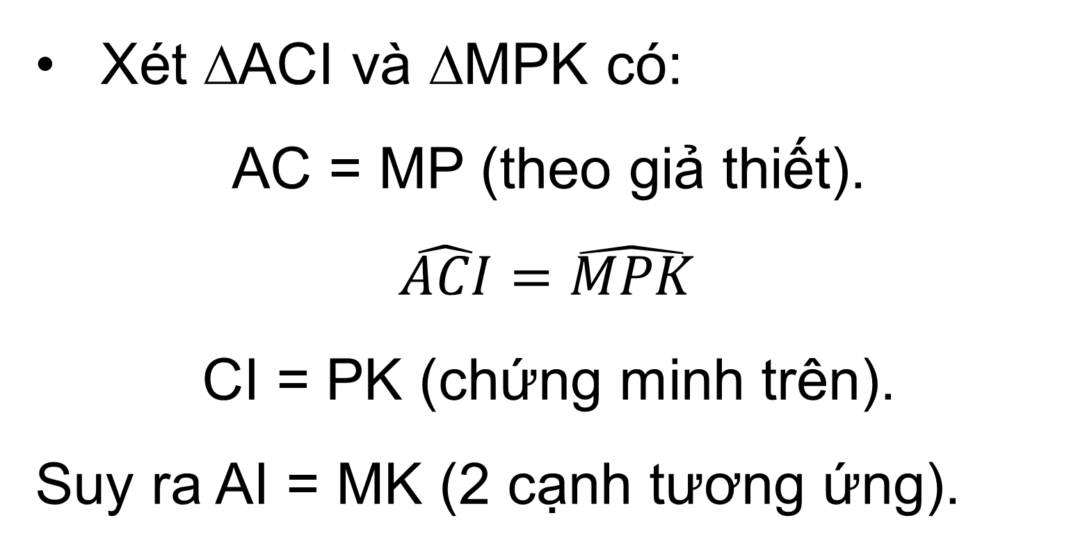
Giải
Do I, K lần lượt là trung điểm của BC và NP mà BC = NP nên CI = PK.
Xét ∆ACI và ∆MPK có:
AC = MP (theo giả thiết).
$$\hat{ACI}=\hat{MPK}$$
CI = PK (chứng minh trên).
Suy ra AI = MK (2 cạnh tương ứng).
Do đó ∆ACI = ∆MPK (c - g - c)

Slide 20
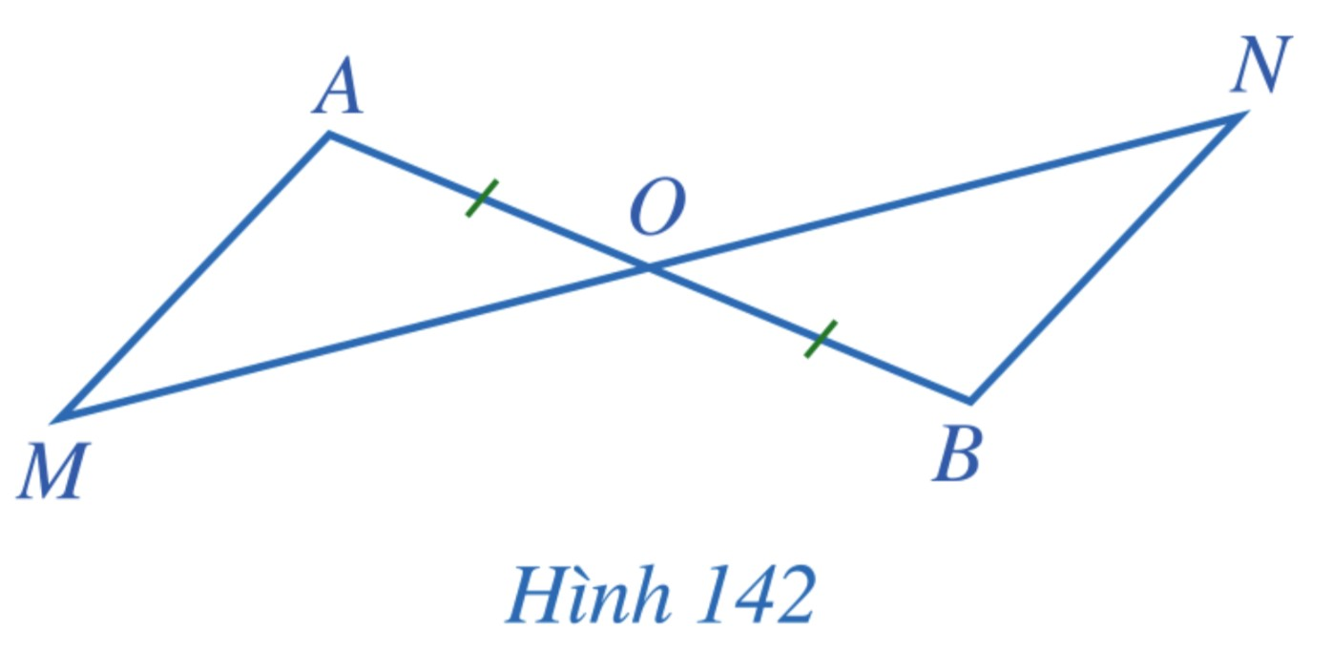
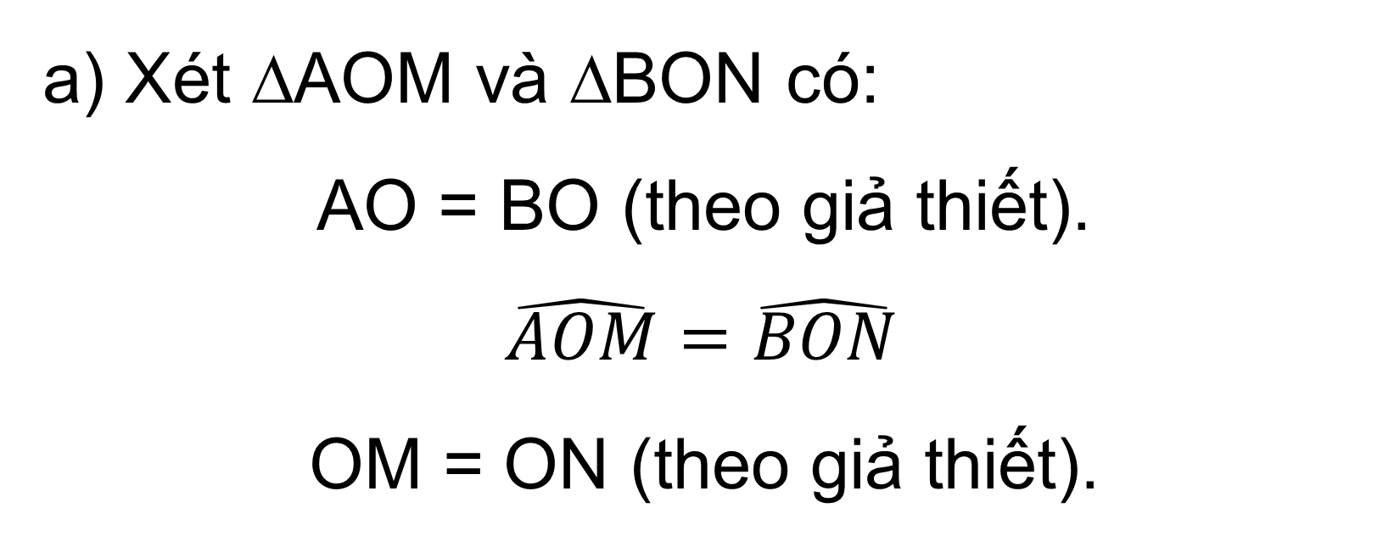
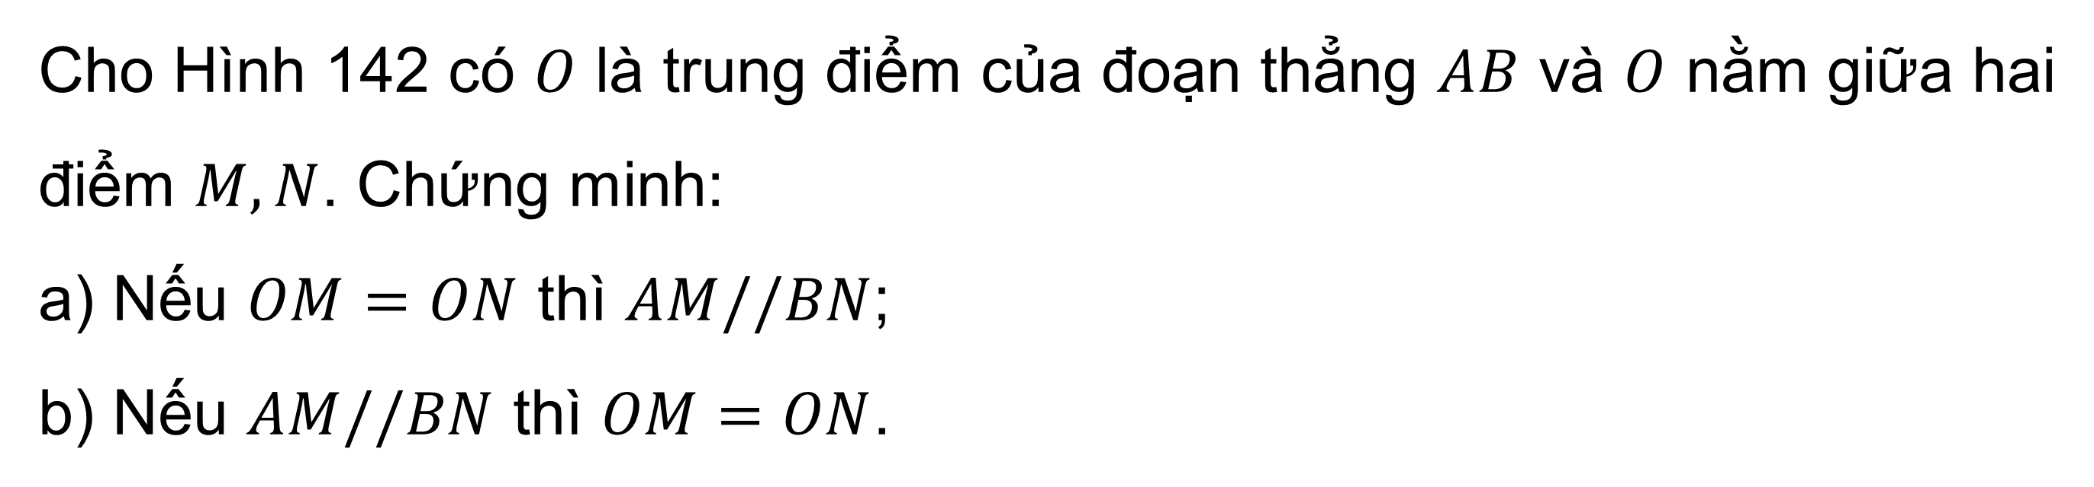
Bài 5. (SGK – trang 119)
Cho Hình 142 có $O$ là trung điểm của đoạn thẳng $AB$ và $O$ nằm giữa hai điểm $M,N$. Chứng minh:
a) Nếu $OM=ON$ thì $AM//BN$;
b) Nếu $AM//BN$ thì $OM=ON$.
Giải
a) Xét ∆AOM và ∆BON có:
AO = BO (theo giả thiết).
$$\hat{AOM}=\hat{BON}$$
OM = ON (theo giả thiết).
Do đó ∆AOM = ∆BON (c - g - c.

Slide 21
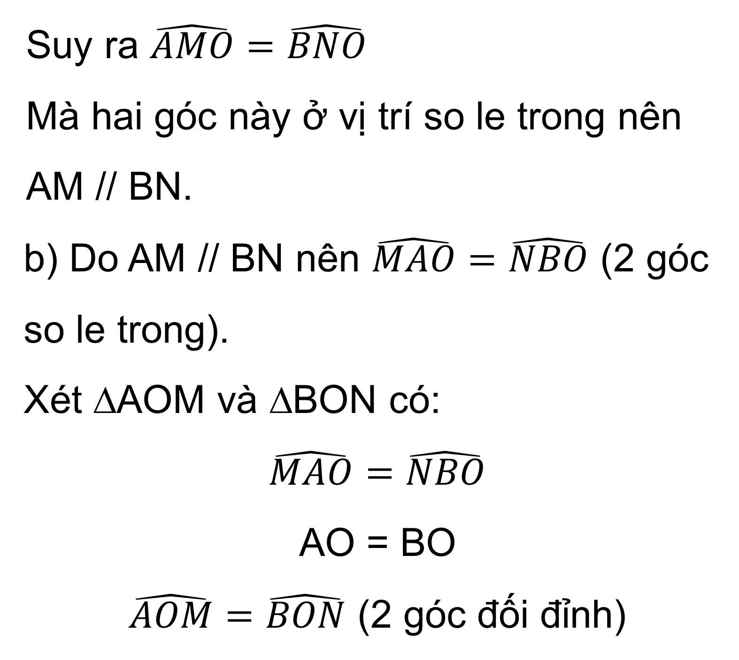
Giải
Suy ra $\hat{AMO}=\hat{BNO}$
Mà hai góc này ở vị trí so le trong nên AM // BN.
b) Do AM // BN nên $\hat{MAO}=\hat{NBO}$ (2 góc so le trong).
Xét ∆AOM và ∆BON có:
$$\hat{MAO}=\hat{NBO}$$
AO = BO
$\hat{AOM}=\hat{BON}$ (2 góc đối đỉnh)
Suy ra ∆AOM = ∆BON (g - c - g)
Suy ra OM = ON
(2 cạnh tương ứng)

Slide 22

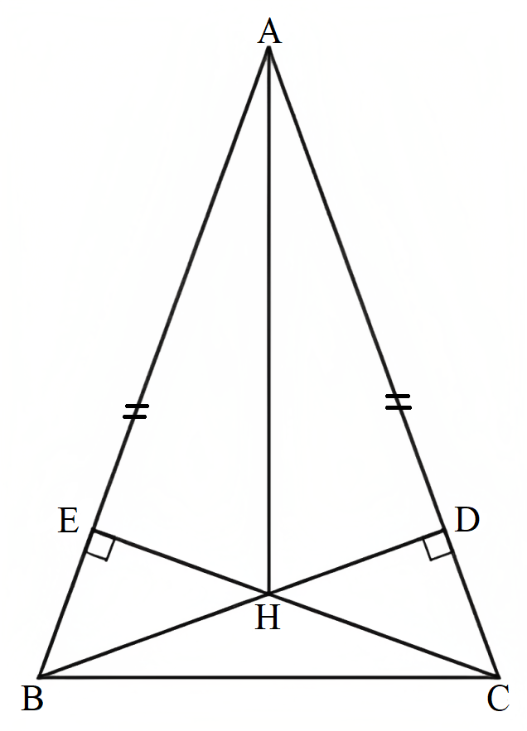

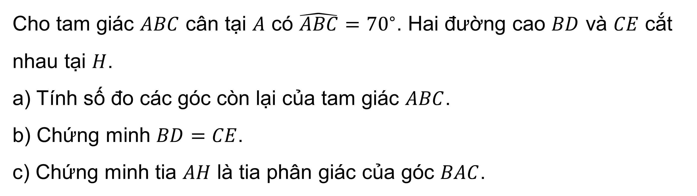
Bài 6. (SGK – trang 119)
Cho tam giác $ABC$ cân tại $A$ có $\hat{ABC}={70}^{∘}$. Hai đường cao $BD$ và $CE$ cắt nhau tại $H$.
a) Tính số đo các góc còn lại của tam giác $ABC$.
b) Chứng minh $BD=CE$.
c) Chứng minh tia $AH$ là tia phân giác của góc $BAC$.

Slide 23
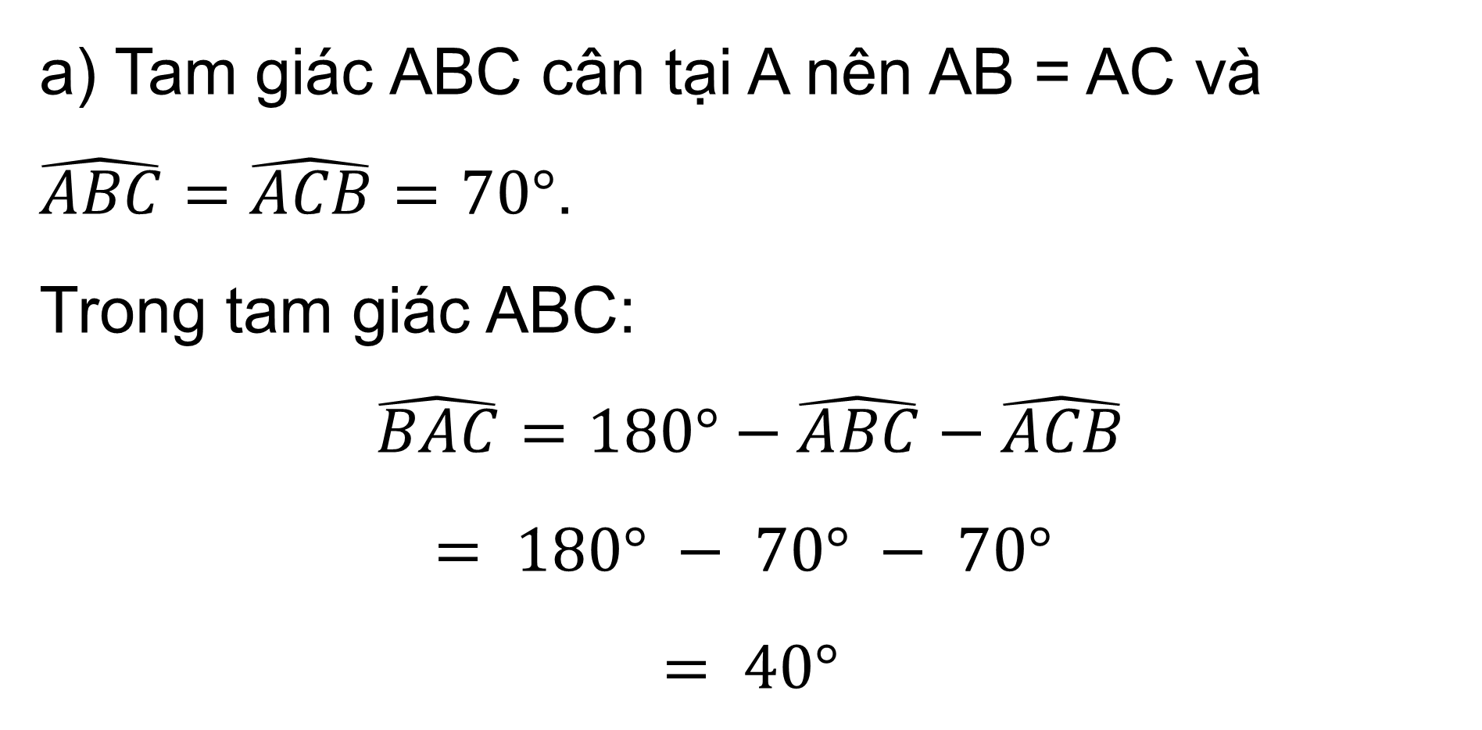
Giải
a) Tam giác ABC cân tại A nên AB = AC và $\hat{ABC}=\hat{ACB}=70°$.
Trong tam giác ABC:
$$\hat{BAC}=180°−\hat{ABC}−\hat{ACB}$$
$$= 180° − 70° − 70°$$
$$= 40°$$

Slide 24
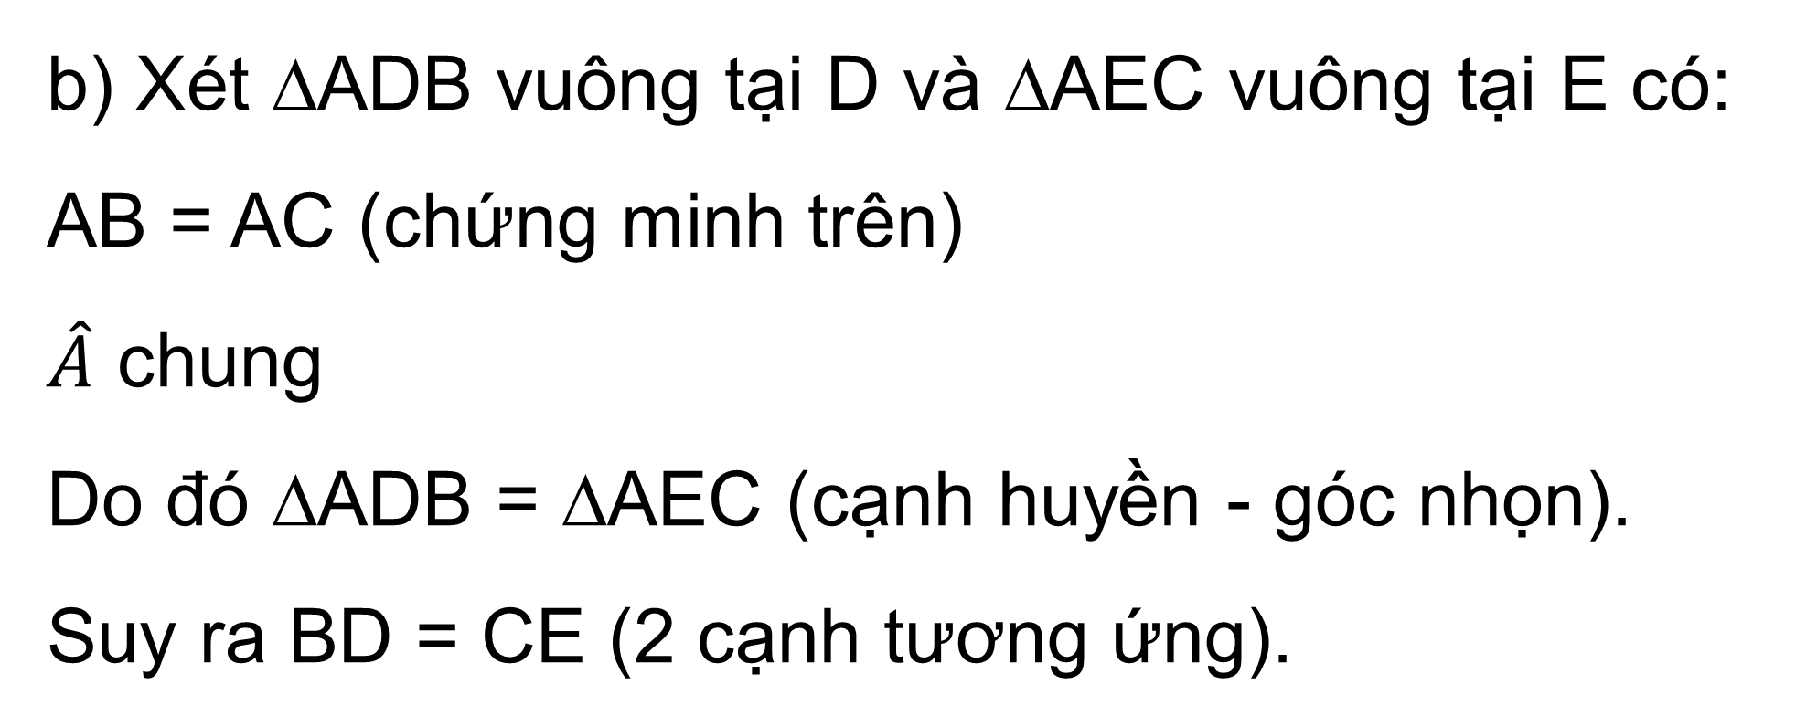
Giải
b) Xét ∆ADB vuông tại D và ∆AEC vuông tại E có:
AB = AC (chứng minh trên)
$\hat{A}$ chung
Do đó ∆ADB = ∆AEC (cạnh huyền - góc nhọn).
Suy ra BD = CE (2 cạnh tương ứng).

Slide 25
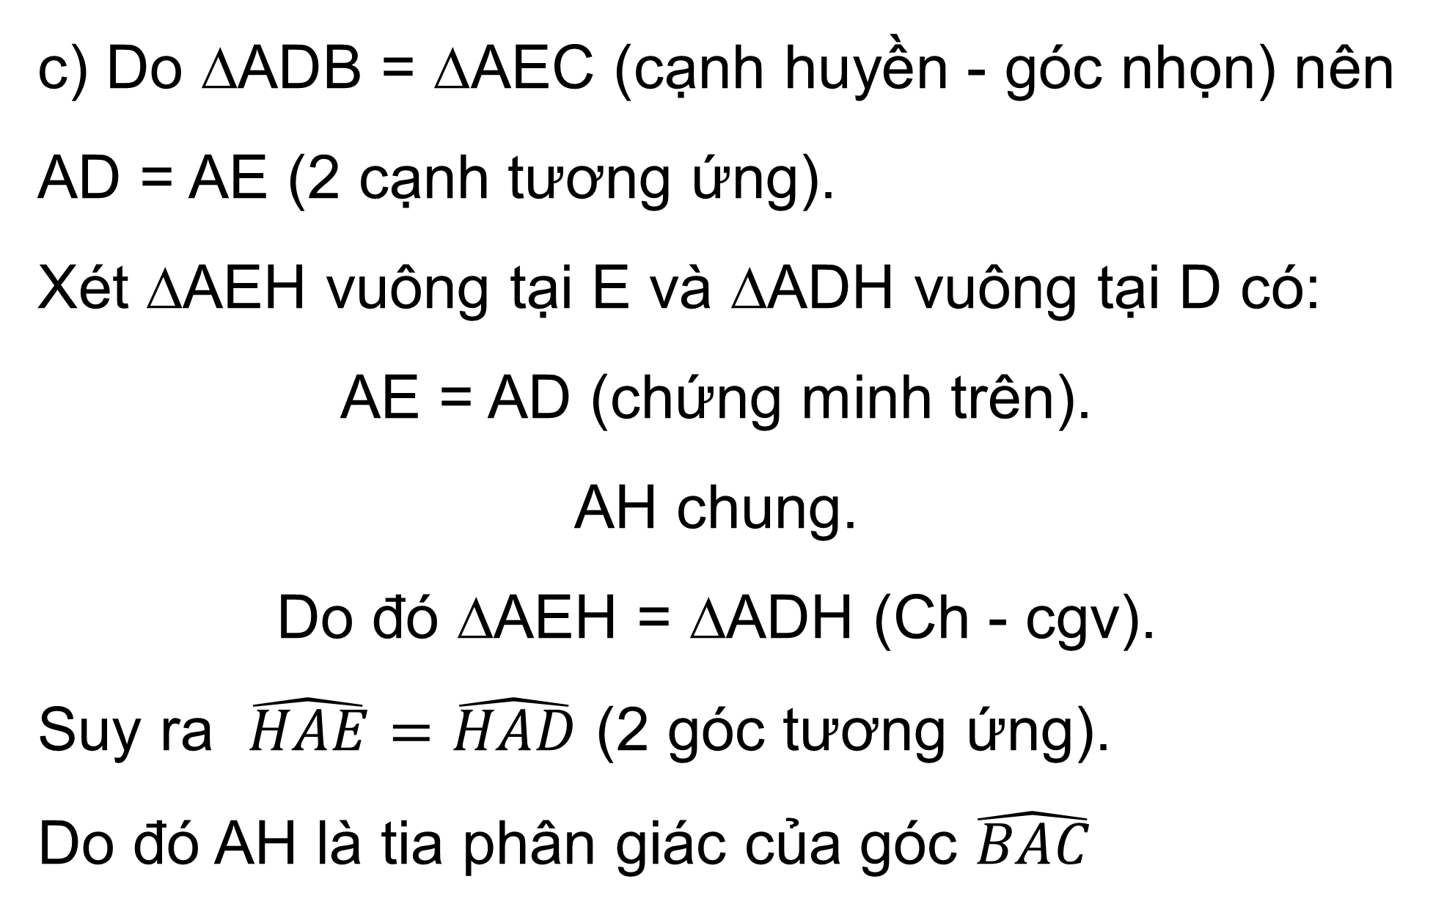
Giải
c) Do ∆ADB = ∆AEC (cạnh huyền - góc nhọn) nên AD = AE (2 cạnh tương ứng).
Xét ∆AEH vuông tại E và ∆ADH vuông tại D có:
AE = AD (chứng minh trên).
AH chung.
Do đó ∆AEH = ∆ADH (Ch - cgv).
Suy ra $\hat{HAE}=\hat{HAD}$ (2 góc tương ứng).
Do đó AH là tia phân giác của góc $\hat{BAC}$

Slide 26
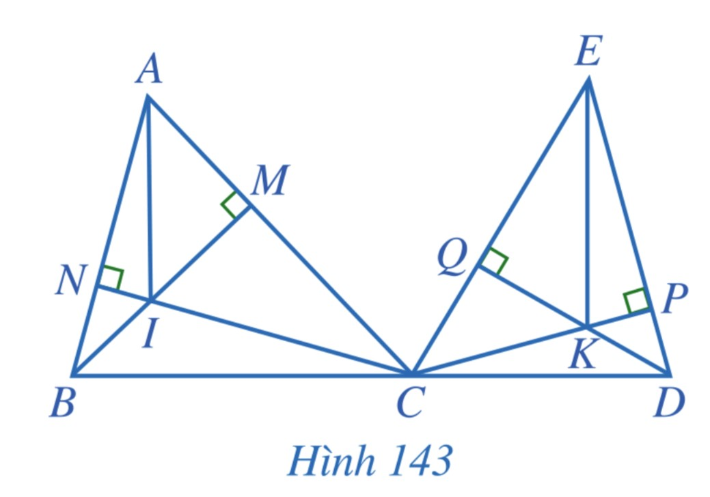
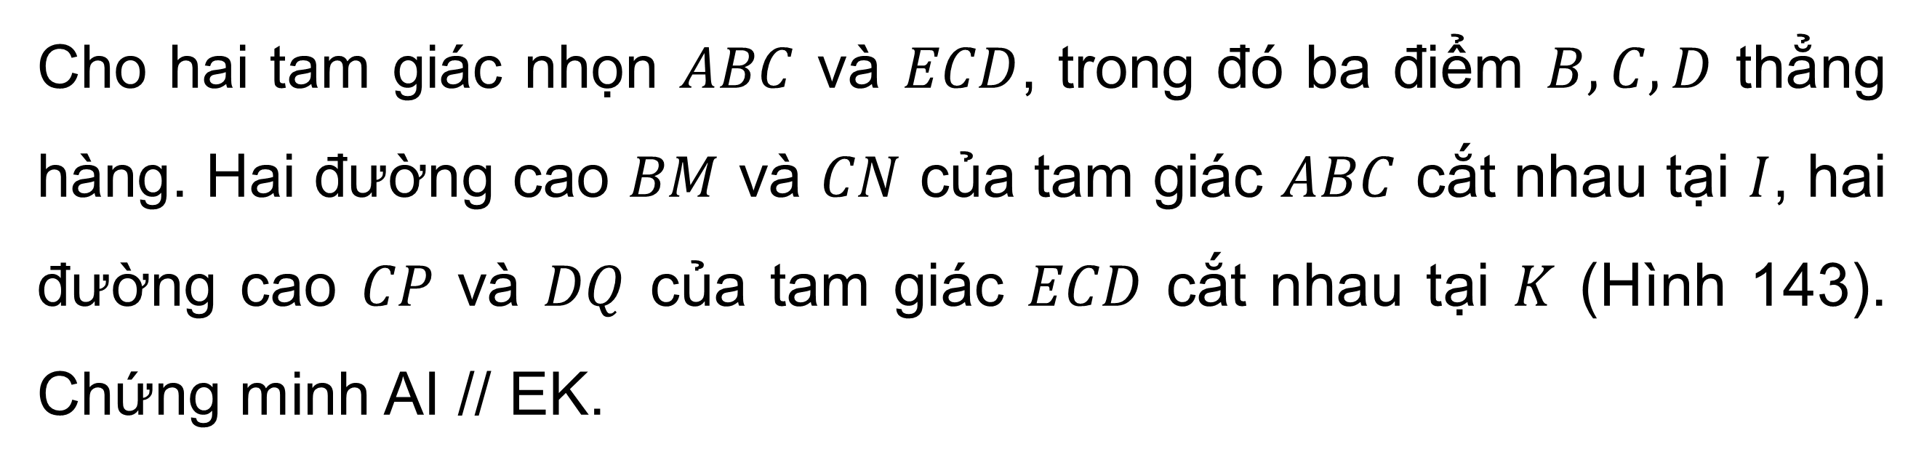
Bài 7. (SGK – trang 119)
Cho hai tam giác nhọn $ABC$ và $ECD$, trong đó ba điểm $B,C,D$ thẳng hàng. Hai đường cao $BM$ và $CN$ của tam giác $ABC$ cắt nhau tại $I$, hai đường cao $CP$ và $DQ$ của tam giác $ECD$ cắt nhau tại $K$ (Hình 143). Chứng minh AI // EK.

Slide 27
Giải
Tam giác ABC có hai đường cao BM và CN cắt nhau tại I nên I là trực tâm của tam giác ABC.
Suy ra AI ⊥ BC.
Tam giác ECD có hai đường cao CP và DQ cắt nhau tại K nên K là trực tâm của tam giác ECD.
Suy ra EK ⊥ CD.
Do B, C, D thẳng hàng nên AI ⊥ BC suy ra AI ⊥ BD.
EK ⊥ CD nên EK ⊥ BD.
Do đó AI // EK.

Slide 28




Bài 8. (SGK – trang 120)
Cho tam giác $ABC$ có $O$ là giao điểm của ba đường trung trực. Qua các điểm $A,B,C$ lần lượt kẻ các đường thẳng vuông góc vơi $OA,OB,OC$, hai trong ba đường đó lần lượt cắt nhau tại $M,N,P$ (Hình 144). Chứng minh:
a) $△OMA=△OMB$ và tia $MO$ là tia phân giác của góc NMP;
b) $O$ là giao điểm ba đường phân giác của tam giác MNP.

Slide 29

Giải
a) Do O là giao điểm ba đường trung trực của tam giác ABC nên
OA = OB = OC
Xét ∆OMA vuông tại A và ∆OMB vuông tại B có:
OM chung
OA = OB (chứng minh trên)
Do đó ∆OMA = ∆OMB (cạnh huyền - cạnh góc vuông).
Suy ra $\hat{OMA}=\hat{OMB}$
Do đó MO là tia phân giác của $\hat{BMA}$ hay MO là tia phân giác của $\hat{NMP}$

Slide 30

b) Xét ∆OPA vuông tại A và ∆OPC vuông tại C có:
OP chung
OA = OC (chứng minh trên)
Do đó ∆OPA = ∆OPC (cạnh huyền - cạnh góc vuông).
Suy ra $\hat{OPA}=\hat{OPC}$
Do đó PO là tia phân giác của góc CPA hay PO là tia phân giác của góc NPM.
Trong tam giác NMP có O là giao điểm hai đường phân giác của góc M và góc P.
Suy ra O là giao điểm ba đường phân giác của tam giác MNP.

Slide 31



Bài 9. (SGK – trang 120)
Cho tam giác $ABC$ có $G$ là trọng tâm, $H$ là trực tâm, $I$ là giao điểm của ba đường phân giác, $O$ là giao điểm của ba đường trung trực. Các điểm $A,G,H,I,O$ phân biệt. Chứng minh rằng:
a) Nếu tam giác $ABC$ cân tại $A$ thì các điểm $A,G,H,I,O$ cùng nằm trên một đường thẳng;
b) Nếu các điểm $A,H,I$ cùng nằm trên một đường thẳng thì tam giác $ABC$ cân tại $A$.

Slide 32



Giải
Gọi K là trung điểm của BC.
Do G là trọng tâm của tam giác ABC nên A, G, K thẳng hàng (1).
Do K là trung điểm của BC nên BK = CK.
Do tam giác ABC cân tại A nên AB = AC và $\hat{ABC}=\hat{ACB}$
Xét ∆AKB và ∆AKC có:
AK chung
BK = CK (chứng minh trên)
AB = AC (chứng minh trên)
$→$ ∆AKB = ∆AKC
(c - c - c)

Slide 33

Suy ra $\hat{AKB}=\hat{AKC}$ mà $\hat{AKB}+\hat{AKC}=180°$ nên $\hat{AKB}=\hat{AKC}=90^{o}$
Do đó AK ⊥ BC.
H là trực tâm của tam giác ABC nên AH ⊥ BC.
Ta có AK ⊥ BC và AH ⊥ BC nên A, H, K thẳng hàng (2).
O là giao điểm ba đường trung trực của tam giác ABC nên OA = OB = OC.
Xét ∆OKB và ∆OKC có:
OK chung.
OB = OC (chứng minh trên)
BK = CK (chứng minh trên)
Do đó ∆OKB = ∆OKC (c - c - c).

Slide 34


Suy ra $\hat{OKB}=\hat{OKC}$ mà $\hat{OKB}+\hat{OKC}=180°$ nên $\hat{OKB}=\hat{OKC}=90^{o}$.
Do đó OK ⊥ BC.
Lại có AK ⊥ BC nên A, O, K thẳng hàng (3).
Do BI là tia phân giác của $\hat{ABC}$ nên $\hat{IBK}=\frac{1}{2}\hat{ABC}$.
Do CI là tia phân giác của $\hat{ACB}$ nên $\hat{ICK}=\frac{1}{2}\hat{ACB}$.
Mà $\hat{ABC}=\hat{ACB}$ nên $\hat{IBK}=\hat{ICK}$
Xét tam giác IBC có: $\hat{IBC}=\hat{ICB}$ Suy ra tam giác IBC cân tại I. Do đó IB = IC.

Slide 35


Xét ∆IBK và ∆ICK có:
IB = IC (chứng minh trên)
$$\hat{IBK}=\hat{ICK}$$
BK = CK (chứng minh trên)
Do đó ∆IBK = ∆ICK (c - g - c)
Suy ra $\hat{IKB}=\hat{IKC}$ mà $\hat{IKB}+\hat{IKC}=180°$nên $\hat{IKB}=\hat{IKC}=90°$. Do đó IK ⊥ BC.
Lại có AK ⊥ BC nên A, I, K thẳng hàng (4).
Từ (1), (2), (3) và (4) ta có A, G, H, I, O thẳng hàng khi tam giác ABC cân tại A.

Slide 36


b)
Gọi K là chân đường cao kẻ từ H vuông BC.
H là trực tâm của tam giác ABC nên A, H, K thẳng hàng.
Mà A, H, I thẳng hàng nên A, H, I, K thẳng hàng.
Mà AI là tia phân giác của $\hat{BAC}$nên AK là đường phân giác của $\hat{BAC}$.
Do đó $\hat{KAB}=\hat{KAC}$

Slide 37

b)
Xét ∆AKB vuông tại K và ∆AKC vuông tại K có:
$$\hat{KAB}=\hat{KAC}$$
AK chung
Do đó ∆AKB = ∆AKC
(góc nhọn - cạnh góc vuông)
Suy ra AB = AC (2 cạnh tương ứng).

Slide 38



Bài 10. (SGK – trang 120)
Bạn Hoa vẽ tam giác $ABC$ lên tờ giấy sau đó cắt một phần tam giác ở phía góc $A$ (Hình 145). Bạn Hoa đố bạn Hùng: Không vẽ điểm $A$, làm thế nào tìm được điểm $D$ trên đường thẳng $BC$ sao cho khoảng cách từ $D$ đến điểm $A$ là nhỏ nhất? Em hãy giúp bạn Hùng tìm cách vẽ điểm $D$ và giải thích cách làm của mình.

Slide 39
Giải
Theo tính chất đường xiên và đường vuông góc kẻ từ một điểm đến một đường thẳng, ta thấy DA nhỏ nhất khi D là chân đường vuông góc kẻ từ A đến BC.
Ta xác định điểm D như sau:
Bước 1. Kẻ hai đường cao xuất phát từ B và C của tam giác ABC.
Bước 2. Gọi H là giao điểm của hai đường cao xuất phát từ B và C của tam giác ABC.
Bước 3. Từ H kẻ đường vuông góc với BC, đường vuông góc này cắt BC tại một điểm.

Slide 40

Giải
Điểm đó chính là điểm D cần tìm.
Ta có hình vẽ sau:

Slide 41

HƯỚNG DẪN VỀ NHÀ
Chuẩn bị “bài Thực hành một số phần mềm”.
* Ghi nhớ
kiến thức trong bài.
* Hoàn thành các bài tập trong SBT.

Slide 42
HẸN GẶP LẠI CÁC EM
Ở TIẾT HỌC SAU!

